Slide 1
PHÉP CỘNG, PHÉP TRỪ
TRONG PHẠM VI 10
3
Chủ đề
Bài 11
PHÉP TRỪ TRONG PHẠM VI 10
TIẾT 2
(trang 70 - 71)

Slide 2


Slide 3
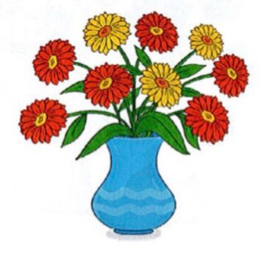
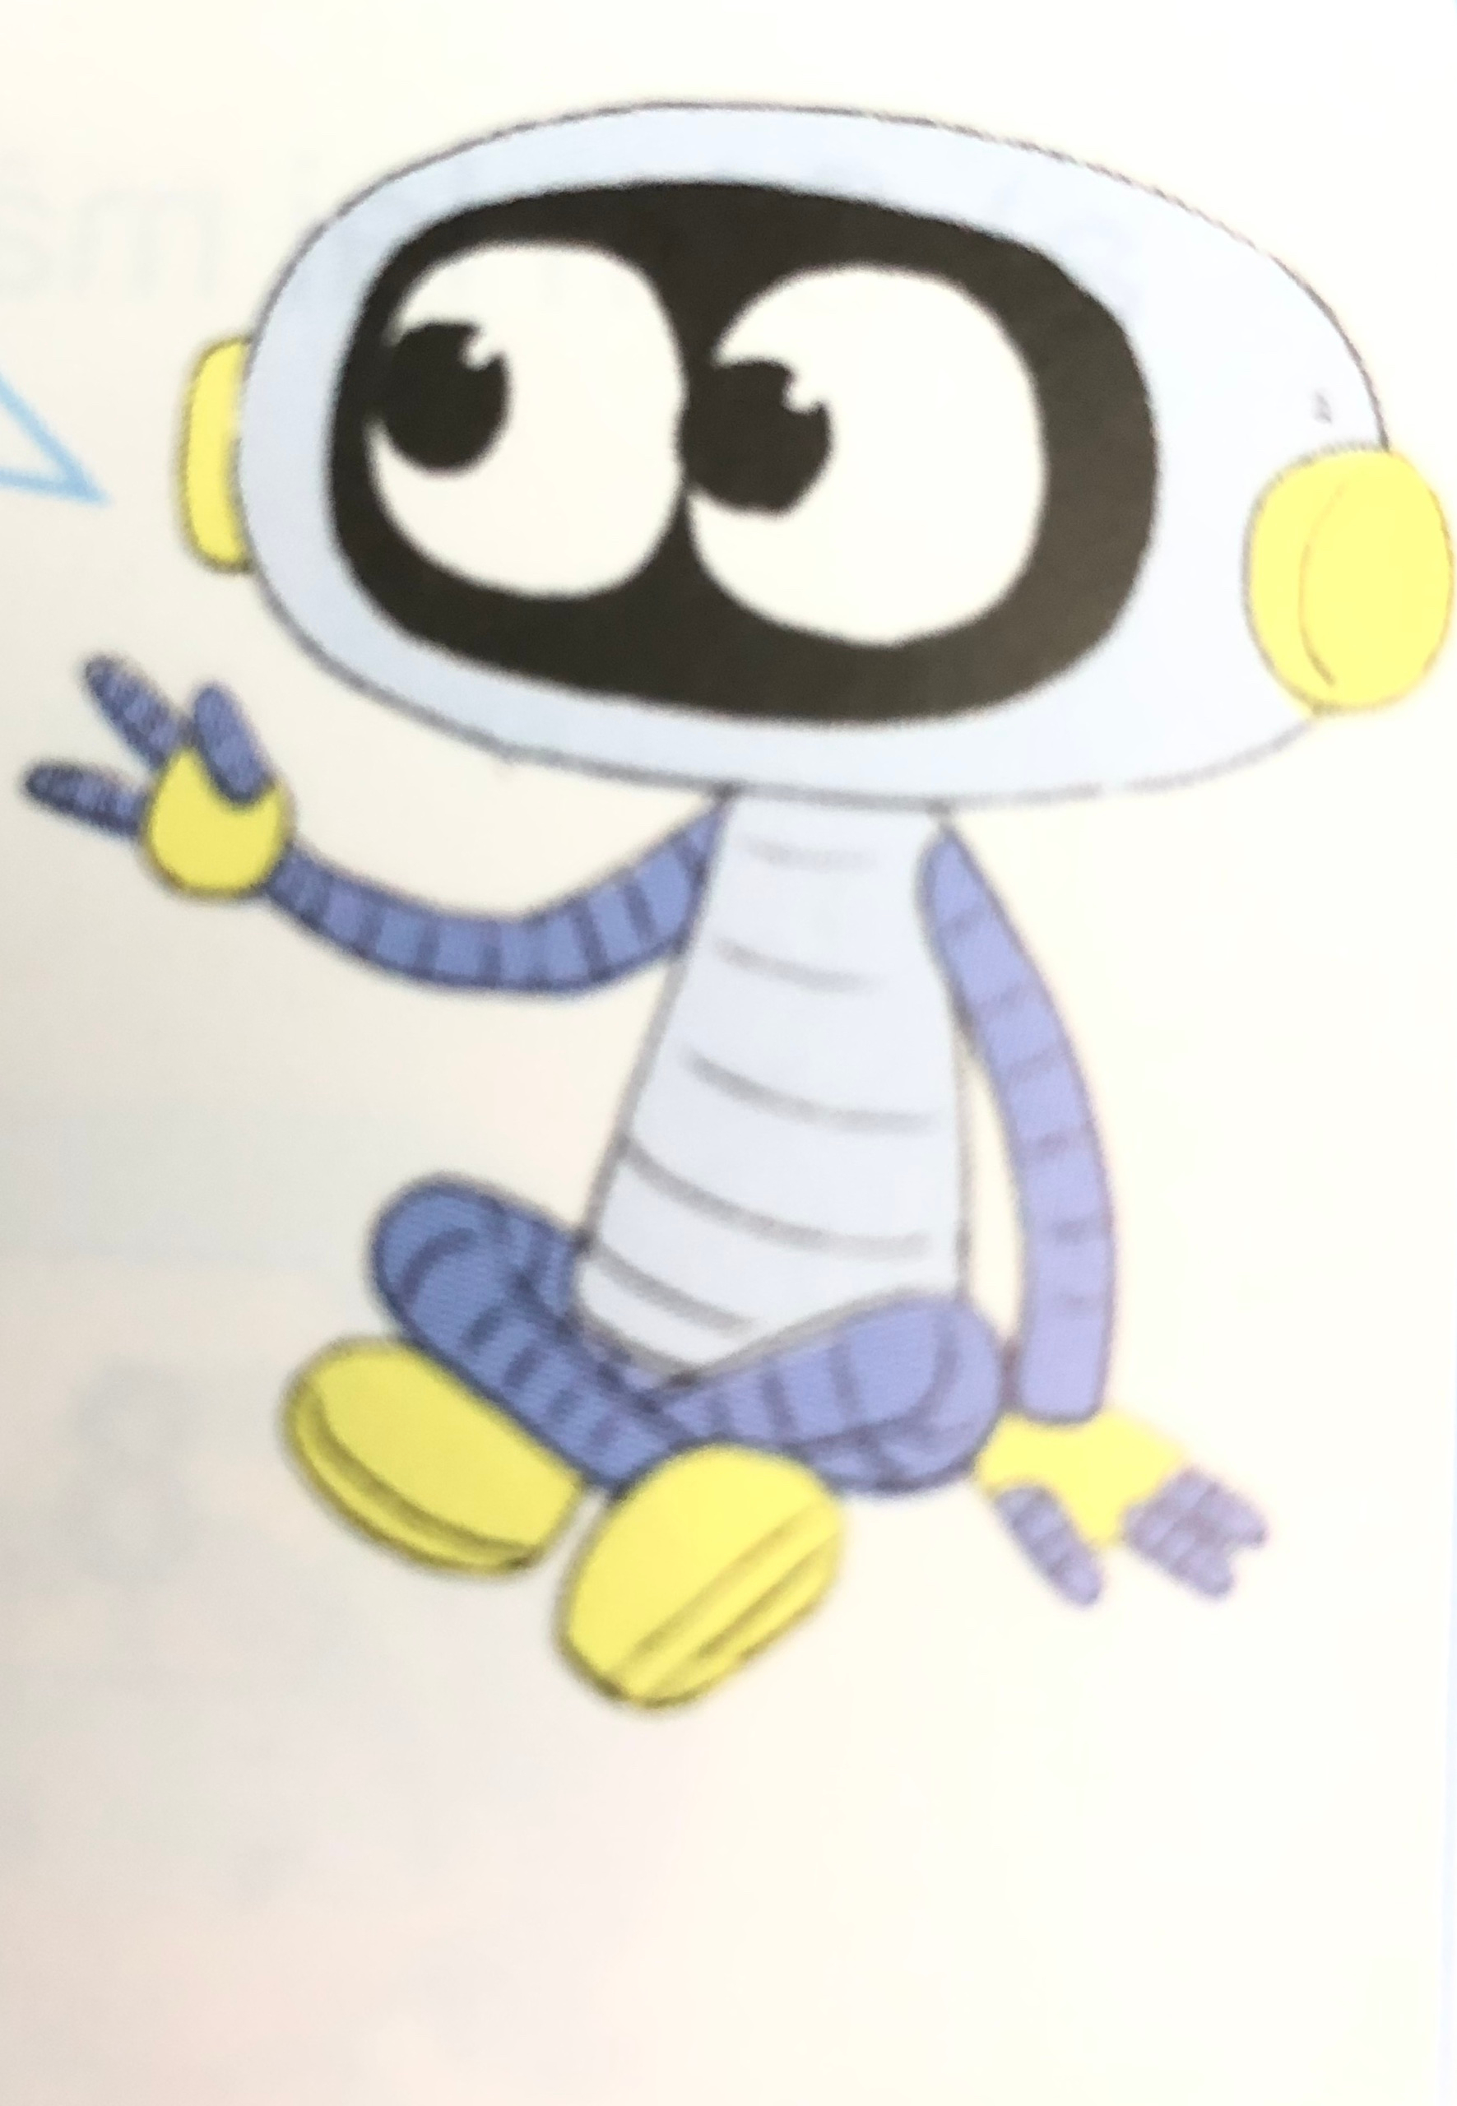
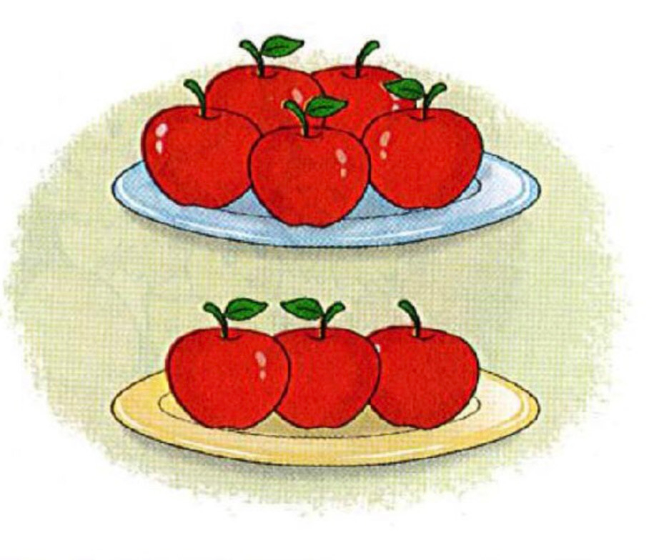
a)
Hoa màu vàng có 3 bông.
Hoa màu đỏ có mấy bông?
3
?
6
9
9 – 3 =
9
6
?
b)
Đĩa màu vàng có 3 quả.
Đĩa màu xanh có mấy quả?
?
5
5
8
8 – 3 =
?
9
3

Slide 4
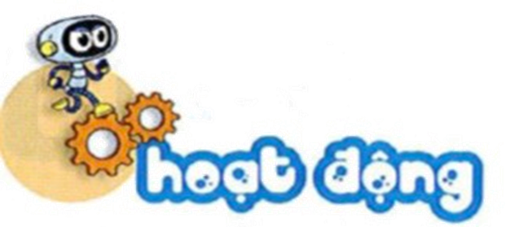

Slide 5
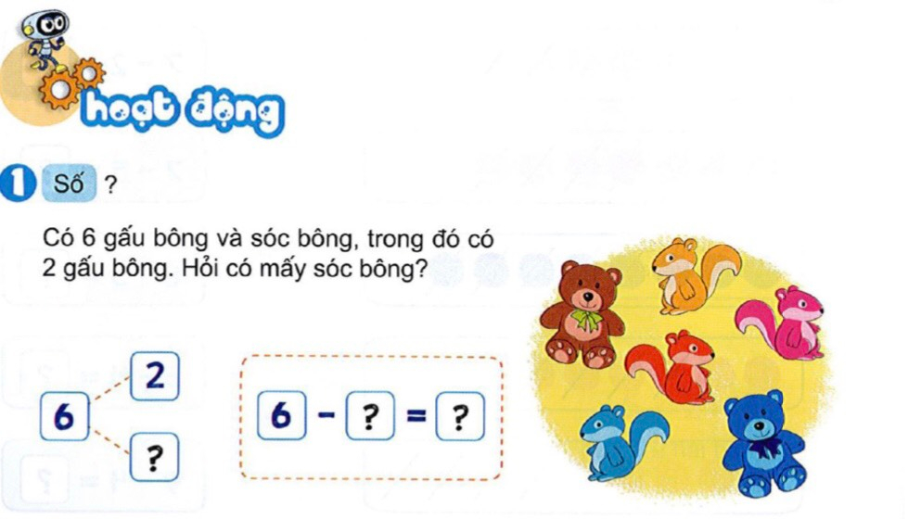
2
4
4

Slide 6
NGHỈ GIỮA GIỜ

Slide 7
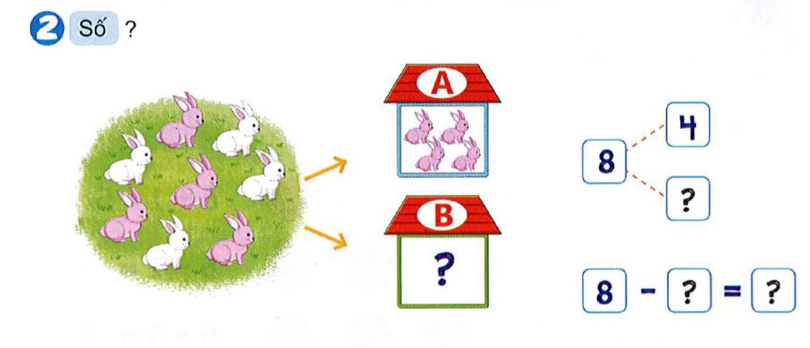
4
4
4
4

Slide 8
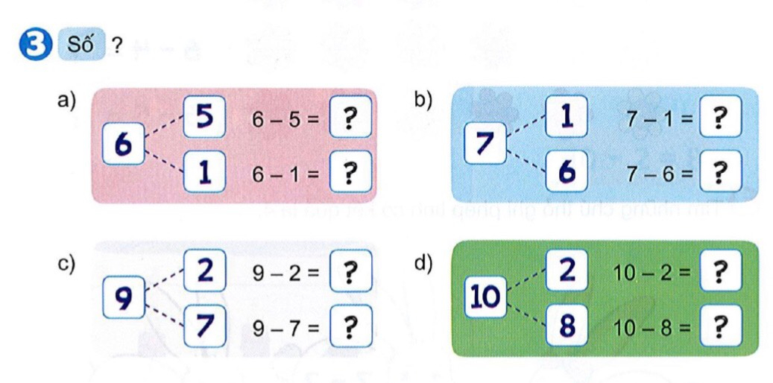
1
1
6
5
5
1
1
7
1
8
5
2
5
2

Slide 9
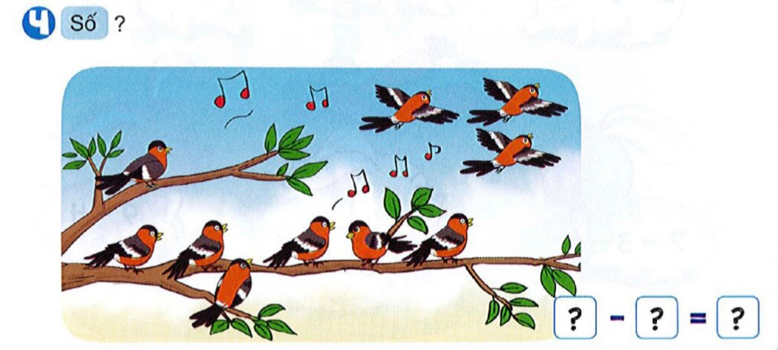
10
3
7

Slide 10
HDHS LÀM VỞ BÀI TẬP TOÁN TRANG (62-63)

Slide 11
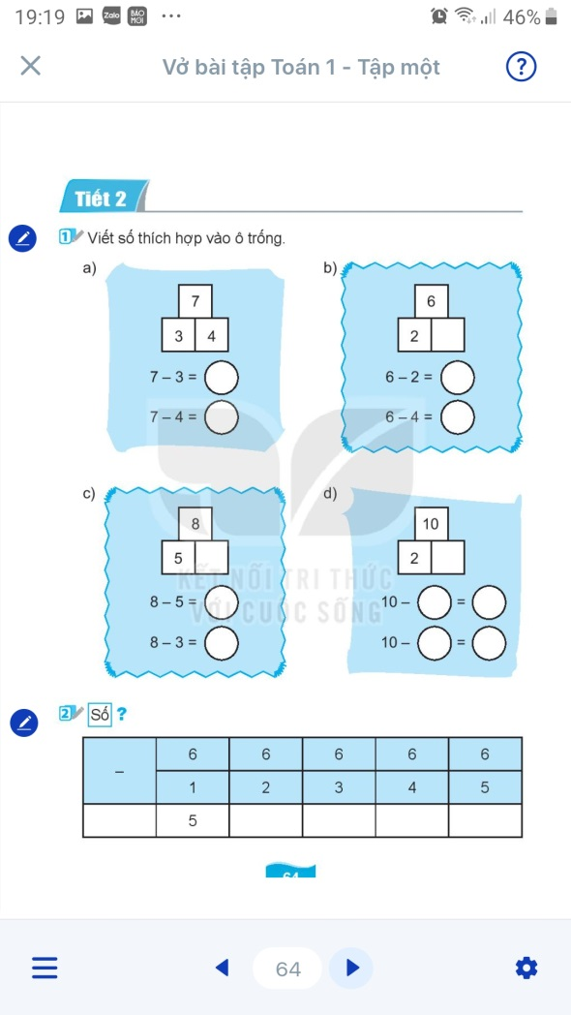
4
4
4
3
2
3
8
3
2
8
5
8
2

Slide 12
4
3
2
1

Slide 13
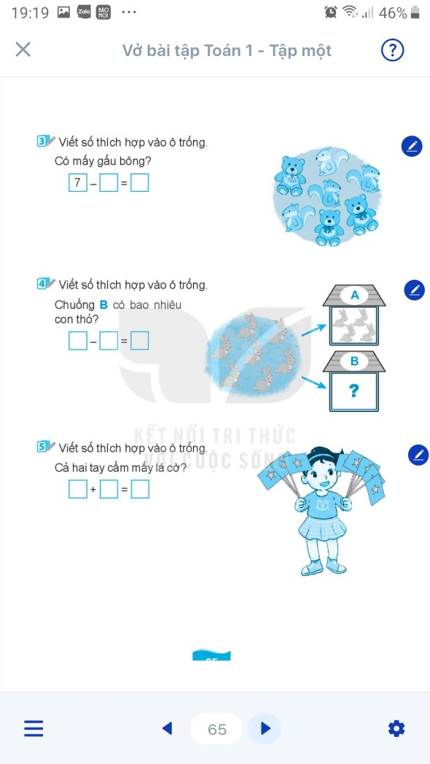
4
3
7
4
3

Slide 14
3
5
8

